Slide 1

Пух тополі
Виконав учень 10 класу
Макутін Олексій
Загальноосвітня школа І – ІІІ ступенів
№ 30

Slide 2
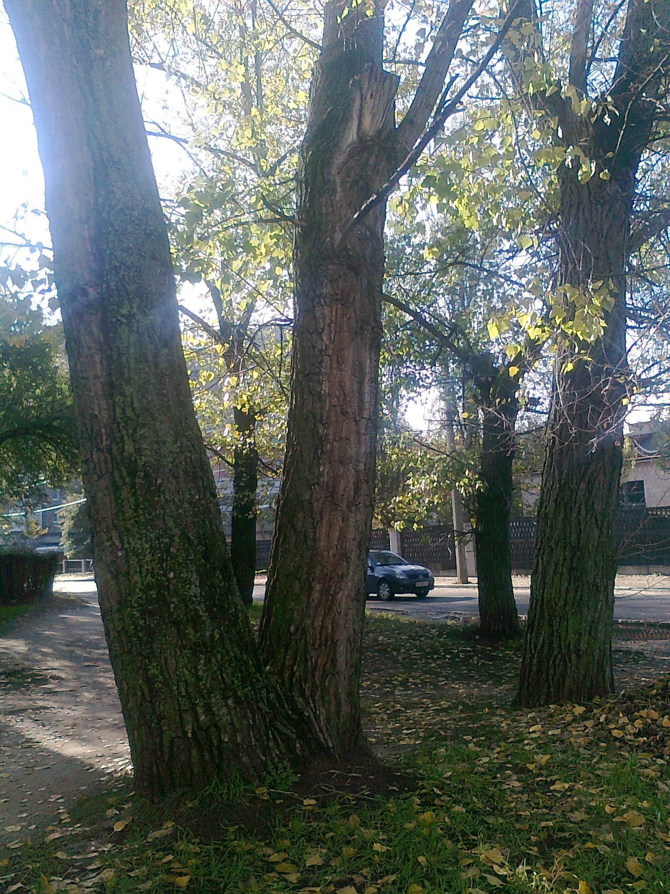
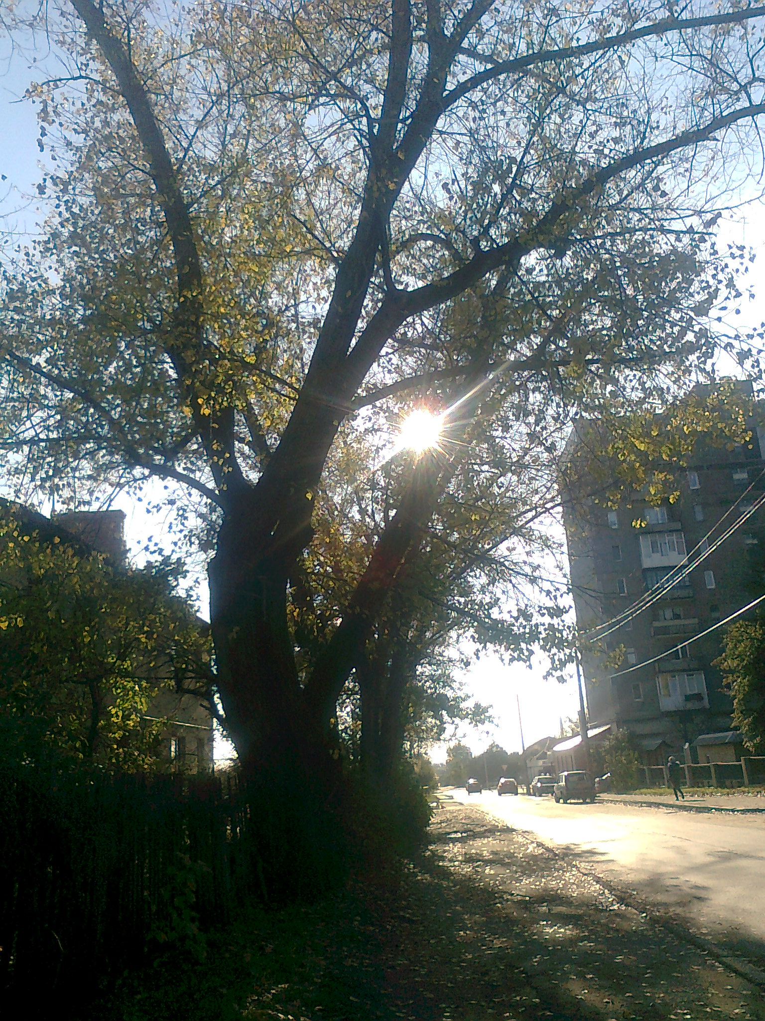
Тополя-велетень (Populus).
Ці невибагливі рослини, стали справжньою окрасою наших індустріальних міст. Їх листя уловлює і затримує пил, фільтрує і очищує повітря.

Slide 3
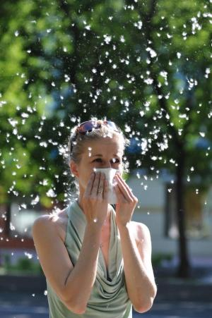
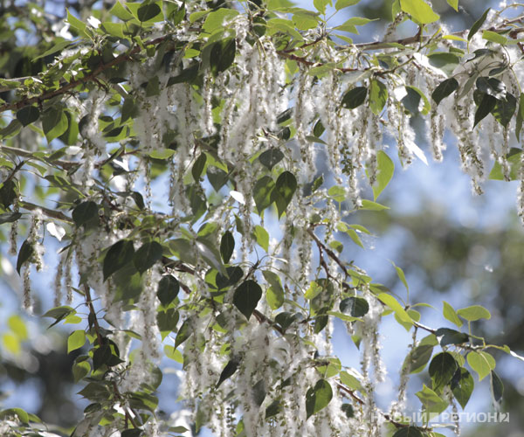
Наприкінці весни - на початку літа, коли все квітне, навколо так гарно і затишно, починає літати пух тополі, який викликає у більшості людей алергічні хвороби.

Slide 4
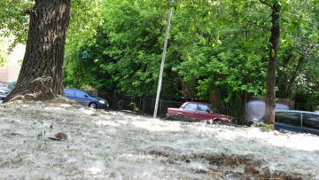
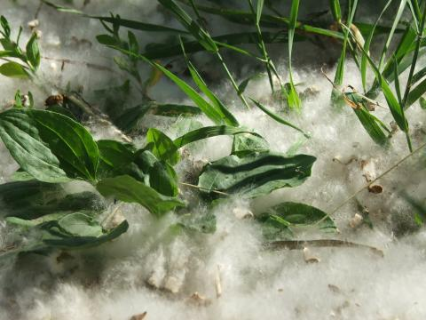
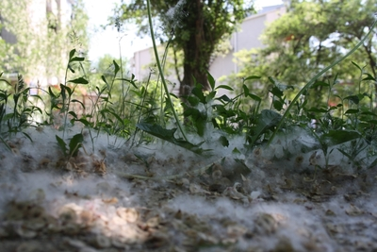
Під час цвітіння, пух нещадно вкриває квіти та трави. На фото різні рослини, яких пух вкрив дуже товстим шаром. Звісно – це їм шкодить.

Slide 5

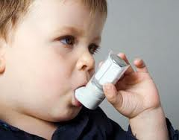
Бронхіальна астма, хронічні риніти, часті бронхіальні спазми, задишка – це тільки маленька частина алергічних хвороб та симптомів, які з’являються при цвітінні тополі. Звісно їх провокує не сам пух, а мікрочастинки пилу та різні речовини-алергени, які він накопичує.

Slide 6
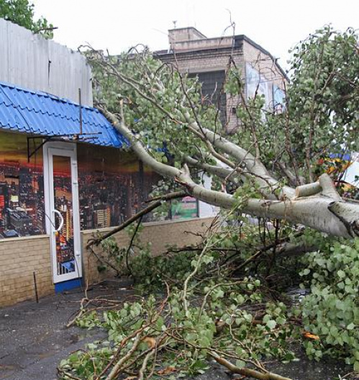
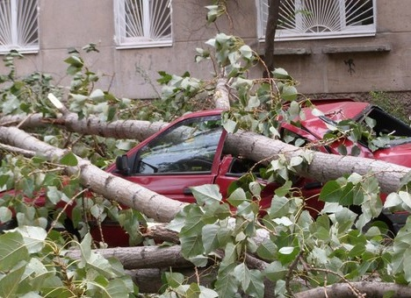
На мою думку, також треба ліквідовувати дуже старі дерева, щоб не трапилось якогось лиха.

Slide 7
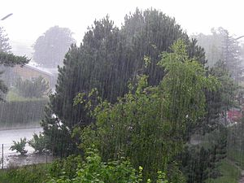
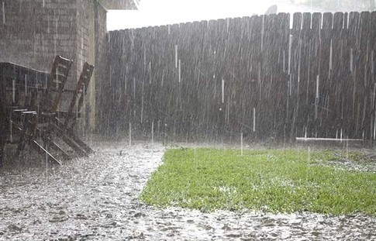
Дощ – це природна допомога в боротьбі з пухом тополі, але на деякий час.

Slide 8
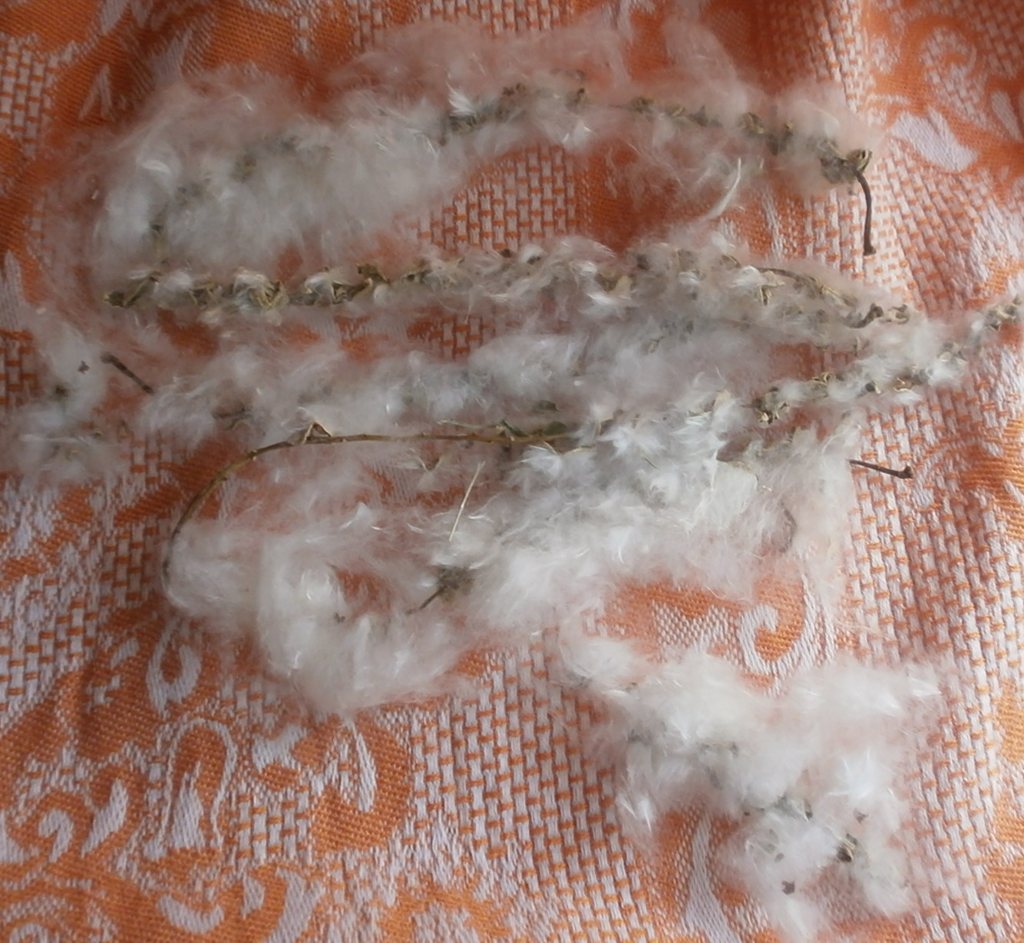
Я провів дослід, який показав, що при змочуванні пух осідає, але коли підсихає, то стає ще більш розпушеним, ніж до намокання.
Пух до змочування.

Slide 9
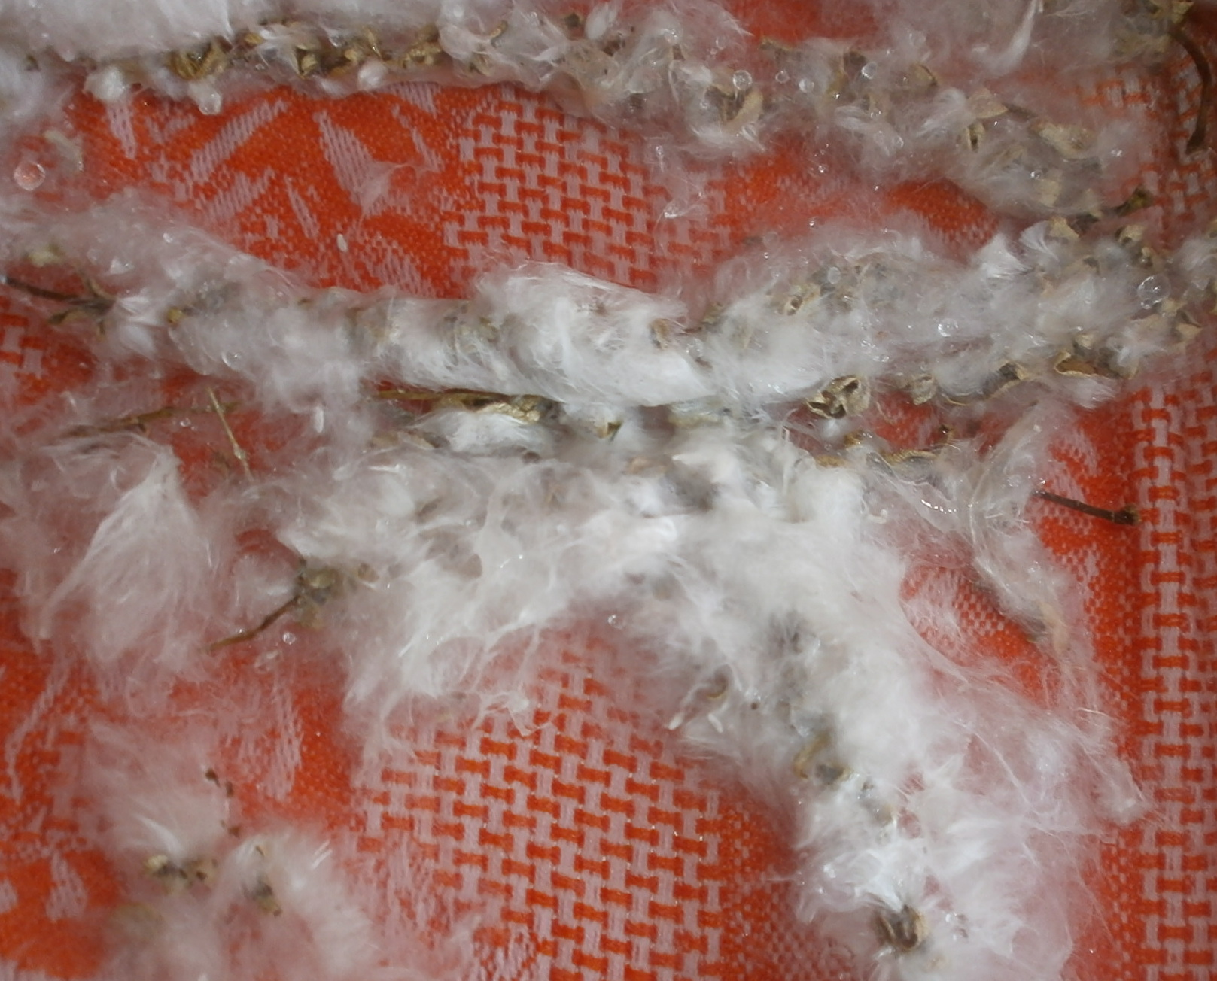
Змочений пух.

Slide 10
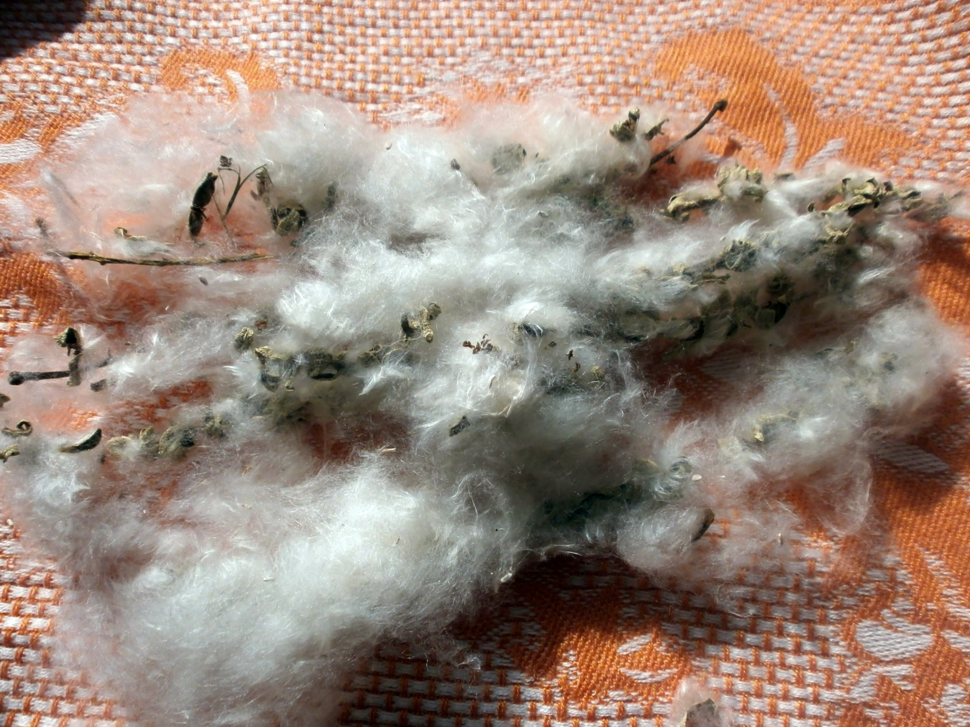
Пух після висихання.

Slide 11
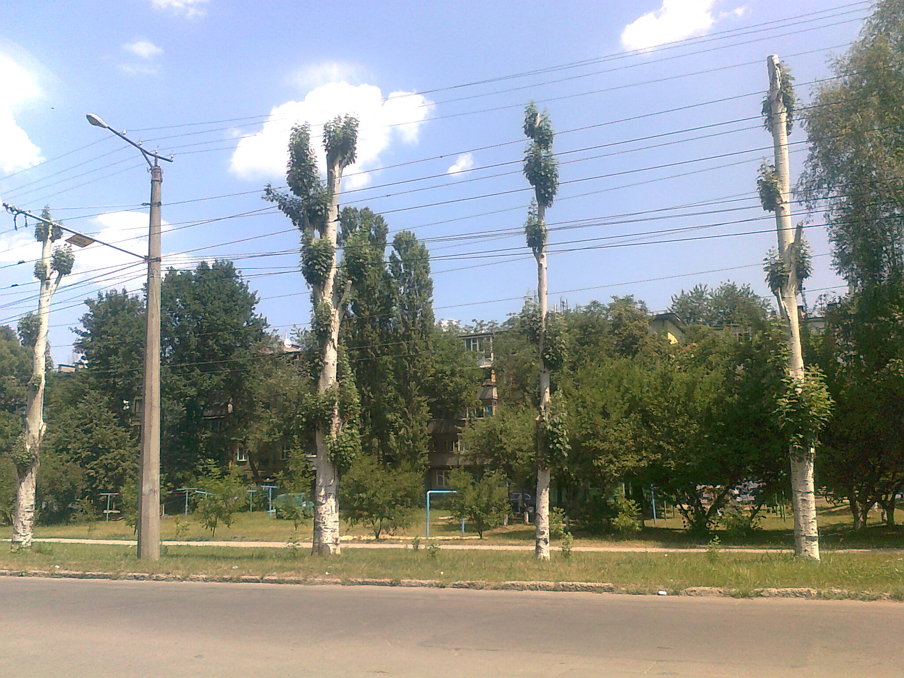
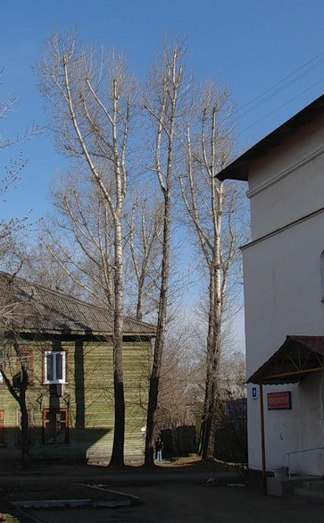
На мою думку, найкращий метод розв’язання цієї проблеми – це обрізання або навіть знесення жіночих дерев тополі. Так як саме на їх гілках з’являється найбільше пуху, який потім розноситься вітром.

Slide 12
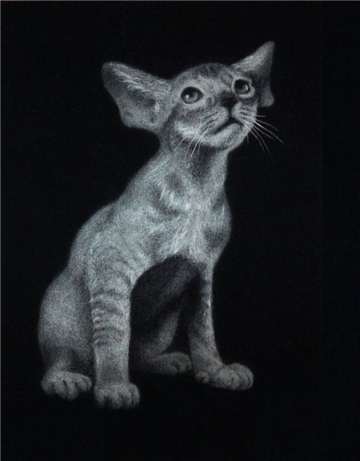
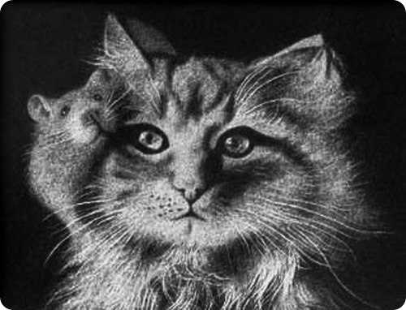
Картини з пуху дуже красиві, вони стануть окрасою будь-якого приміщення. Але якщо ви алергік, то від таких картин краще відмовитись.

Slide 13

